Slide 1
第六节
第二章
多元微分学的几何应用
一、空间曲线的切线与法平面
二、曲面的切平面与法线
Notes:
运行时, 点击“上册已介绍…..”, 或按钮“复习”, 将演示平面曲线的切线与法线方程, 并自动返回.

Slide 2
预备知识: 光滑曲线和光滑曲面
设空间曲线由参数方程给出
如果
有连续的导函数, 且导函数不同
时为零, 则称曲线为光滑曲线.
设空间曲面方程为
如果
连续且不同时为零, 则称曲面为光滑
曲面.

Slide 3
复习: 平面曲线的切线与法线
平面光滑曲线
在点
有
切线方程
法线方程
平面光滑曲线方程为
因
故在点
有
切线方程
法线方程

Slide 4
一、空间曲线的切线与法平面
空间光滑曲线在点 M 处的切线为此点处割线的极限
位置.
过点 M 与切线垂直的平面称为曲线在该点的法
平面.

Slide 5
1. 曲线方程为参数方程的情况
切线方程

Slide 6
此处要求
不全为0.
如个别分母为0, 则理解为相应的分子为0 .
切线的方向向量:
称为曲线在点 M 处的切向量 .
也是法平面的法向量,
因此得法平面方程

Slide 7
例.
求圆柱螺旋线
在
对应点处的切线方程和法平面方程.
解: 由于
对应的切向量为
, 故
切线方程
即
法平面方程
即

Slide 8
2. 空间曲线方程为
设 x 为参数, 则曲线的参数方程为
曲线在M₀的切向量为
切线方程为
法平面方程为

Slide 9
3. 曲线方程为一般式的情况
光滑曲线
当
时, Γ 可表示为
, 且有
曲线上一点
处的切向量为

Slide 10
或
则在点
有
切线方程
法平面方程

Slide 11
因此, 法平面方程
可用行列式将 s 记为
也可表为

Slide 12
例. 求曲线
在点
M ( 1,–2, 1) 处的切线方程与法平面方程.
解法1. 令
则
切向量
切线方程
即

Slide 13
法平面方程
即
解法2. 方程组两边对 x 求导, 得
解得
曲线在点 M(1,–2, 1) 处有:
切向量

Slide 14
二、曲面的切平面与法线
设有光滑曲面
通过其上定点
任意引一条光滑曲线
对应点 M, 且
不全为0 .
则 Γ 在
点 M 的切向量为
切线方程为
下面证明:
∑ 上过点 M 的任何曲线在该点的切线都
在同一平面上. 此平面称为 ∑ 在该点的切平面.

Slide 15
证:
在 ∑ 上,
得
令
由于曲线 Γ 的任意性,表明这些切线都在以
为法向量
的平面上, 从而切平面存在.

Slide 16
切平面方程
曲面 ∑ 在点 M 的法向量
注意: 法向量恰好是函数在点 M 处的梯度
法线方程 (过点 M 且垂直于切平面的直线)

Slide 17
例. 求椭球面
在点(1 , 2 , 3) 处的切
平面及法线方程.
解:
令
法向量
所以椭球面在点 (1 , 2 , 3) 处有:
切平面方程
即
法线方程

Slide 18
特别, 当光滑曲面∑ 的方程为显式
时,
令
则在点
故当函数
在点
有连续偏导数时, 曲面
切平面方程
法线方程

Slide 19
例. 求椭圆抛物面
在点(1 , -1 , 3) 处的切
平面及法线方程.
解: 法向量
所以在点 (1 , -1 , 3) 处有:
切平面方程
法线方程

Slide 20
例. 确定正数σ 使曲面
与球面
在点
相切.
解: 二曲面在 M 点的法向量分别为
二曲面在点 M 相切, 故
, 因此有
又点 M 在球面上,
于是有

Slide 21
当曲面∑ 的参数方程为
对应于参数
在点P(u₀,v₀)的某邻域内是C⁽¹⁾
类函数, 且

Slide 22
在点(x₀,y₀,u₀,v₀)的某邻域内唯一确定一组隐函数

Slide 23
在点(x₀,y₀)处对 x, y求偏导数,有
故曲面 ∑ 在点 M₀ 的法向量为
或
切平面方程
法线方程

Slide 24
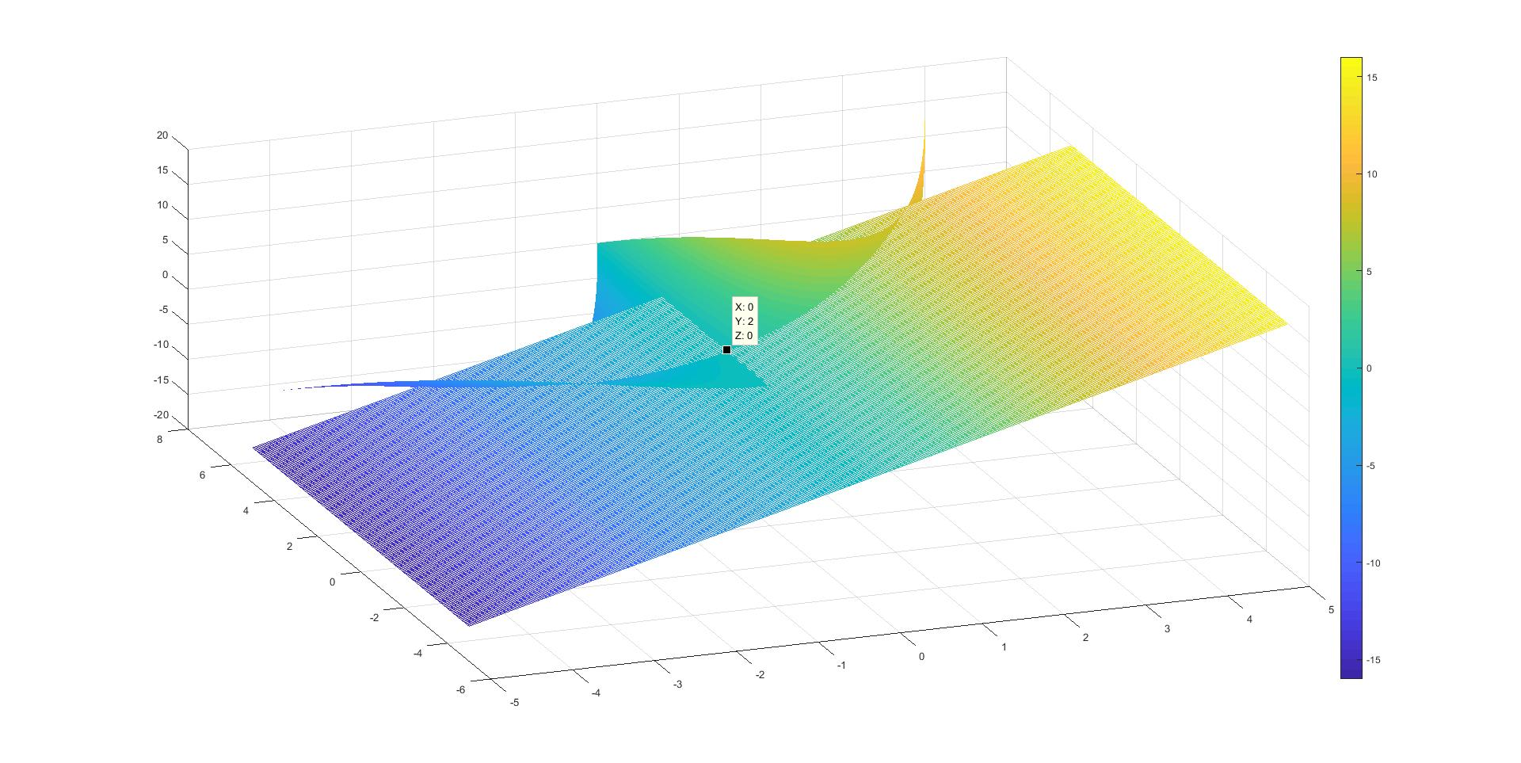
例. 求曲面
在对应于
点处的切平面方程.
解:利用公式, 法向量
切平面方程

Slide 25
1. 空间曲线的切线与法平面
1) 参数式情况.
空间光滑曲线
切向量
切线方程
法平面方程

Slide 26
2) 一般式情况.
空间光滑曲线
切向量
切线方程
法平面方程

Slide 27
2. 曲面的切平面与法线
1) 隐式情况 .
空间光滑曲面
曲面 ∑ 在点
的法向量
切平面方程
法线方程

Slide 28
2) 显式情况.
空间光滑曲面
法向量
法线的方向余弦
切平面方程
法线方程

Slide 29
习题
1. 如果平面
与椭球面
相切,
解: 设切点为
则
(二法向量平行)
(切点在平面上)
(切点在椭球面上)

Slide 30
2. 求曲线
在点(1,1,1) 的切线
与法平面.
解: 点 (1,1,1) 处两曲面的法向量为
因此切线的方向向量为
由此得切线:
法平面:
即

Slide 31
3. 设 f (u) 可微, 证明曲面
上任一点处的
切平面都通过原点.
解: 在曲面上任意取一点
则通过此
点的切平面为
其中
代入得方程为
因此切平面都过原点.

Slide 32
4. 证明曲面
的所有切平面恒
与定直线平行,
证: 曲面上任一点的法向量
取定直线的方向向量为
(定向量)
则
故结论成立 .

